Slide 1

Spuk unterm Riesenrad

Slide 2
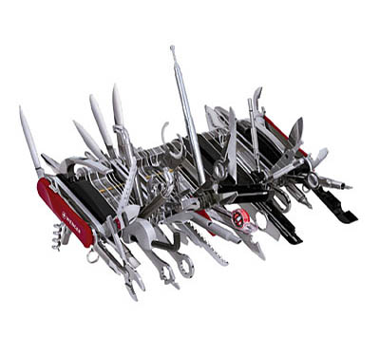

Geocaching
Swiss Army Knife für
Fortgeschrittene
2013-08-03
RNKBerlin / Robin
mit Unterstützung von:
anny73, BaldurMorgan, Eastpak1984,
Karsten & Co, Spazierenmitziel

Slide 3
Zielgruppe und Voraussetzungen
Diese Präsentation richtet sich ausschließlich an Nutzer, die mit GSAK grundsätzlich vertraut sind.
Notwendige Voraussetzungen :
  Einführungen in GSAK sind verstanden (vgl. Folie „weiterführende Links“;
  Filtern und Bearbeiten von Datenbanken in GSAK sind vertraut;
  Installation und Nutzung von Makros in GSAK sind vertraut.

Slide 4
GSAK für Fortgeschrittene
Ordnung muss sein!
Optimierung und Verwaltung von Datenbanken
Wo kein Schnee liegt, kann auch gelaufen werden!
Planung von Touren mithilfe externer Tools und GSAK-Makros
Loggen für Fortgeschrittene
Auftrag erkannt?
Erstellung und Automatisierung von Statistiken

Slide 5
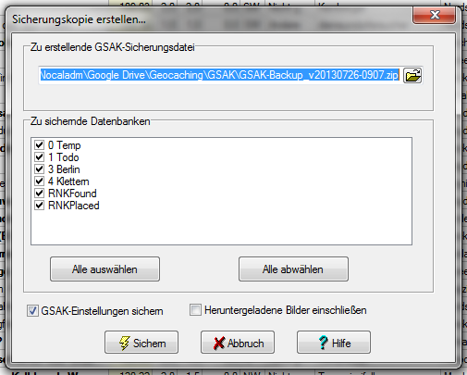
Datenbanken optimieren?
Aktualisieren
Bilder
Spoiler
GC-Votes

Slide 6
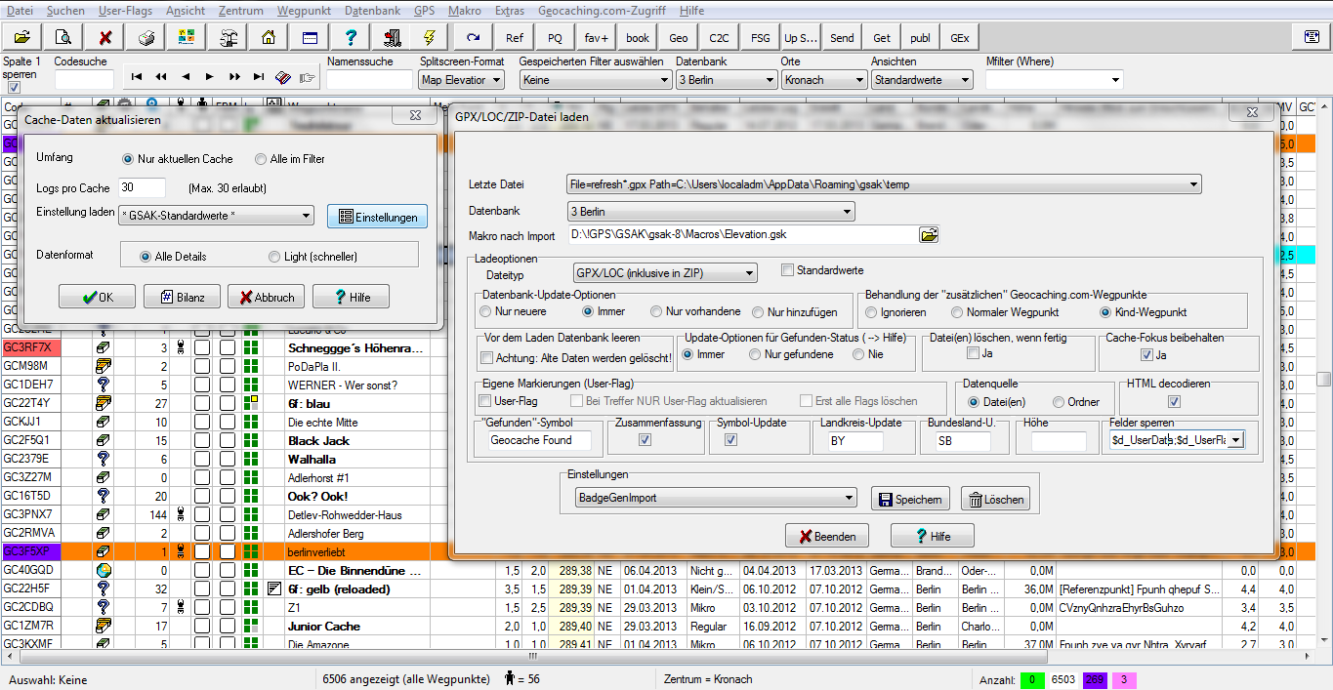
Datenbanken aktualisieren
1
2
3
4
5
6

Slide 7
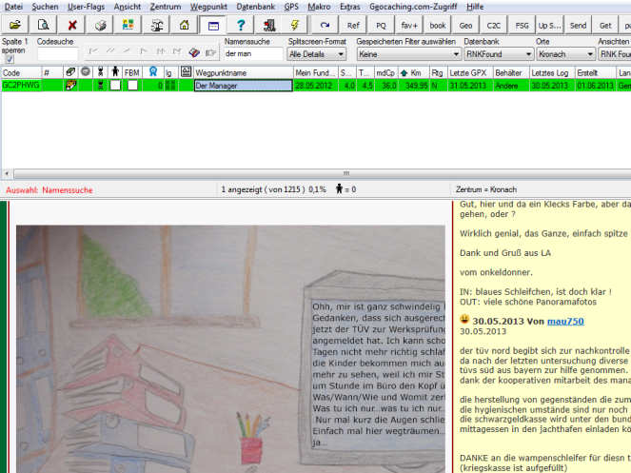
Bilder hinzufügen
Via „Datenbank → Bilder herunterladen“ Bilder von geocaching.com ziehen.
Bilder stehen nun offline zur Verfügung.
Bilder können auf geeignete GPSr übertragen werden.

Slide 8
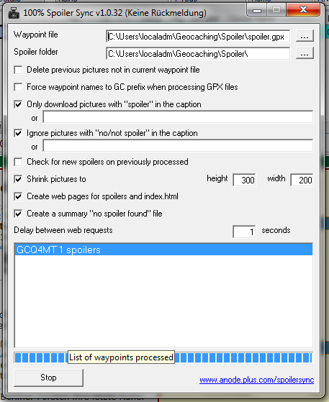
Spoiler hinzufügen 1
GPX exportieren (CTRL+g), vgl. nächste Folie
Exportiertes GPX in SpoilerSync laden: anode.plus.com/spoilersync
Auf Bilder mit „Spoiler“ im Namen beschränken – Spoiler sind keine Bilder, die über den Dialog „Datenbank → Bilder herunterladen“ heruntergeladen werden!
Auf die richtige Größe für Euren GPSr einstellen
Angemessenen Timeout wählen!

Slide 9
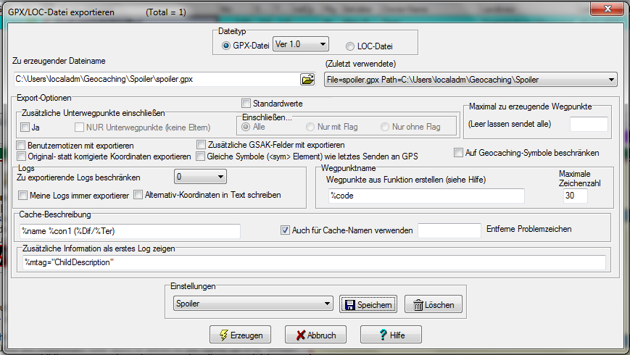
Spoiler hinzufügen 2
1
2
3
4
5

Slide 10
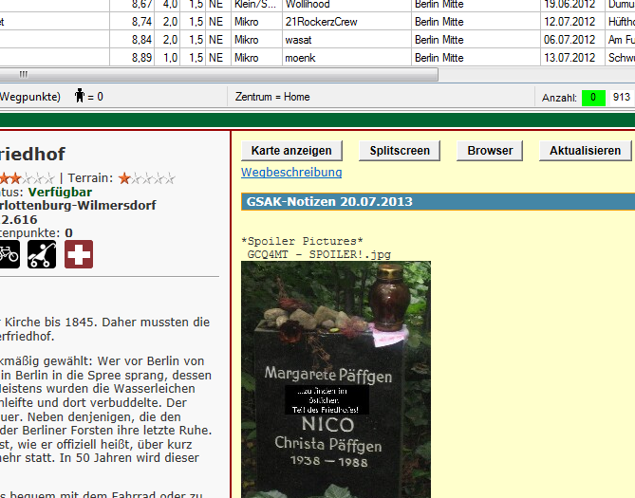
Spoiler hinzufügen 3
SpoilerSync.gsk:
Liest den SpoilerSync-Ordner aus.
Kopiert das Bild in die User Notes.
Spoiler werden beim Synchronisieren des GPSr übertragen.
Spoiler werden im GSAK Split Screen angezeigt.

Slide 11
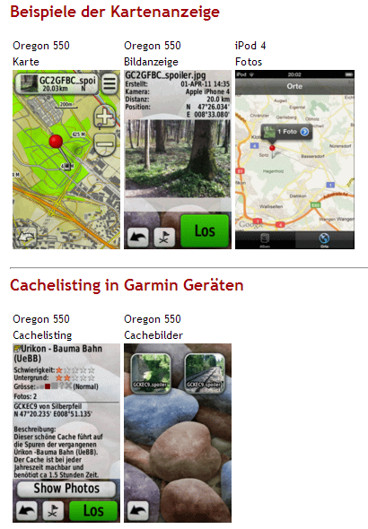
Spoiler hinzufügen 4
Für Garmin-Geräte gibt es allerdings eine einfache(re) Alternative:
http://www.rchnet.ch/spoilertool/

Slide 12
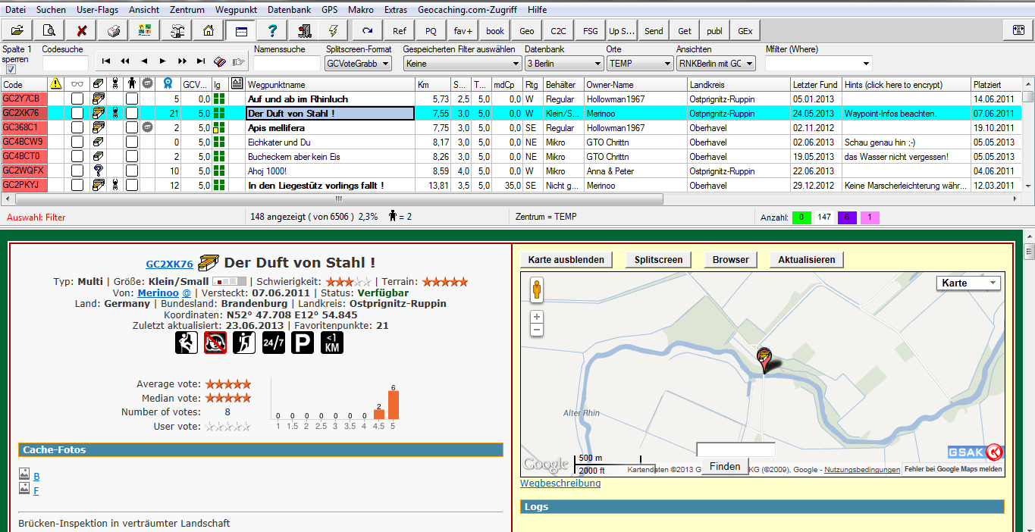
GCVote hinzufügen
GCVoteGrabber.gsk
GCVotes in die Datenbank einfügen
Aus GSAK heraus GCVotes verteilen
Werte in die User Notes einbinden
GCVote_HTML_Include.gsk
Fügt GCVote in den Split Screen ein

Slide 13
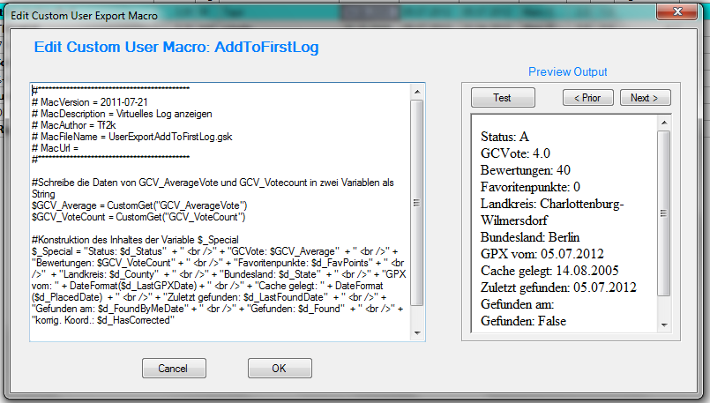
GCVote auf das GPSr übertragen
GarminExport.gsk:
Oregon, Colorado, Dakota,
GPSMap 62/78
Custom User Export Macros:
  Add to first log
  $GCV_Average = CustomGet("GCV_AverageVote")
  $GCV_VoteCount = CustomGet("GCV_VoteCount“)
  Ergebnis:
  GCVote: 4.0
  Bewertungen: 40

Slide 14
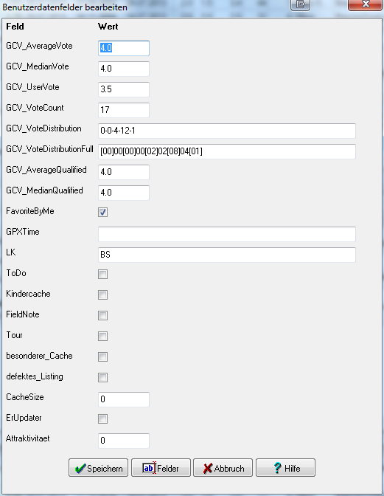
Apropos User Notes…
Mittels User Notes kann man z.B. auch eine Todo-Liste verwalten…
Zugriff via: Wegpunkt →Bearbeiten → Angepasst.

Slide 15
GSAK für Fortgeschrittene
Ordnung muss sein!
Optimierung und Verwaltung von Datenbanken
Wo kein Schnee liegt, kann auch gelaufen werden!
Planung von Touren mithilfe externer Tools und GSAK-Makros
Loggen für Fortgeschrittene
Auftrag erkannt?
Erstellung und Automatisierung von Statistiken

Slide 16
Herausforderungen bei der Tourplanung
Pocket Queries
Streckenführung
Routen automatisieren
Attribute filtern

Slide 17
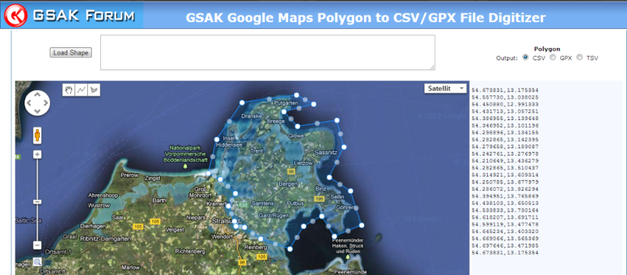
Pocket Queries – oder nicht?
Groundspeak hat kein Polygon-Tool
Alternative: http://goo.gl/ORoor (mehrere PQs mit Kreisen)
Oder: GSAK → Extras → Polygon/Linienwerkzeug

Slide 18
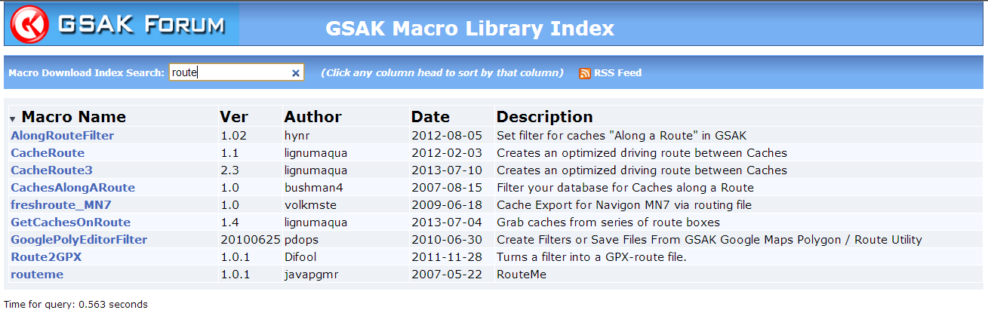
Streckenführung
Groundspeak: Caches along a route
GSAK: Wählt die Waffe…

Slide 19
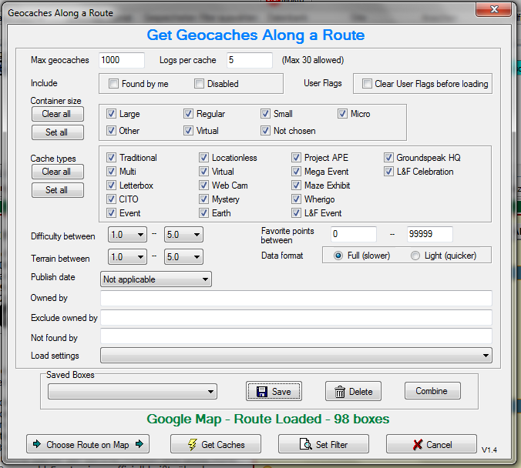
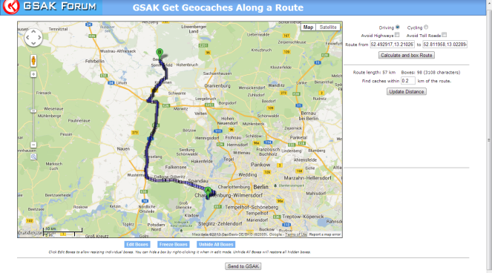
Streckenführung

Slide 20
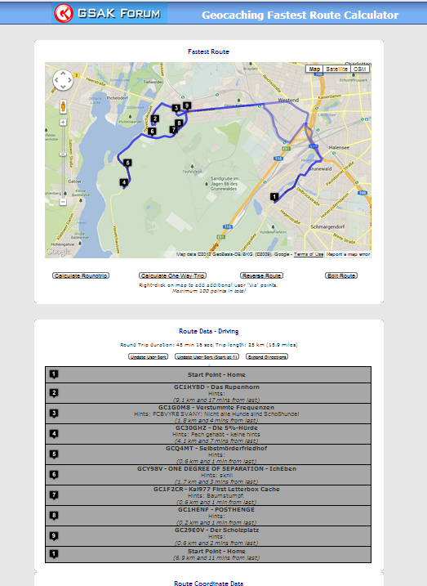
Streckenführung automatisieren
CacheRoute3.gsk:
Die Caches können aus einer bestehenden Datenbank gefiltert werden.
Das Makro liefert eine optimierte Route und dekodierte Hints.
Ergebnisse können für GPSr oder auch TomTom-Navigationsgeräte (fürs Auto) exportiert werden.

Slide 21
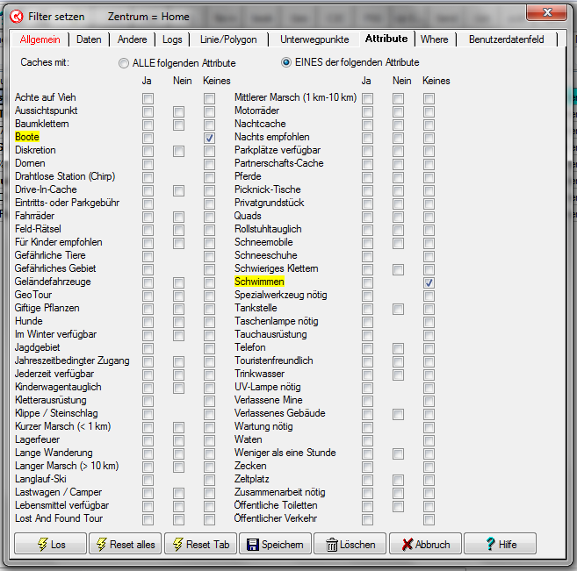
Attribute ausschließen
Filtern mit CTRL+f
Zum Klettern nehmen wir keine Boote mit…
Optimal:
  Filter speichern
  Auf Datenbank anwenden
  Alles löschen und für erneuten Import sperren, was nicht ins Beuteschema passt.

Slide 22
GSAK für Fortgeschrittene
Ordnung muss sein!
Optimierung und Verwaltung von Datenbanken
Wo kein Schnee liegt, kann auch gelaufen werden!
Planung von Touren mithilfe externer Tools und GSAK-Makros
Loggen für Fortgeschrittene
Auftrag erkannt?
Erstellung und Automatisierung von Statistiken

Slide 23
Herausforderungen beim Loggen
Groundspeak: Lahm und umständlich
GSAK: Nicht unbedingt intuitiv…
  Erst loggen, dann updaten
  Automatisch in Funddatenbank verschieben
  Statistiken anwerfen

Slide 24
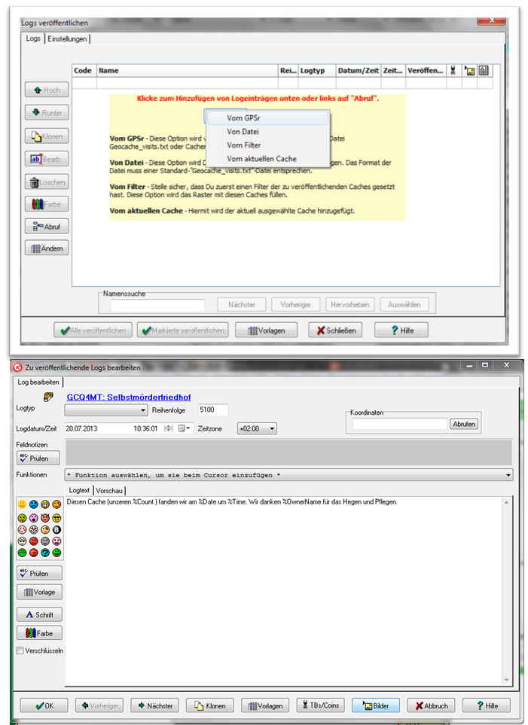
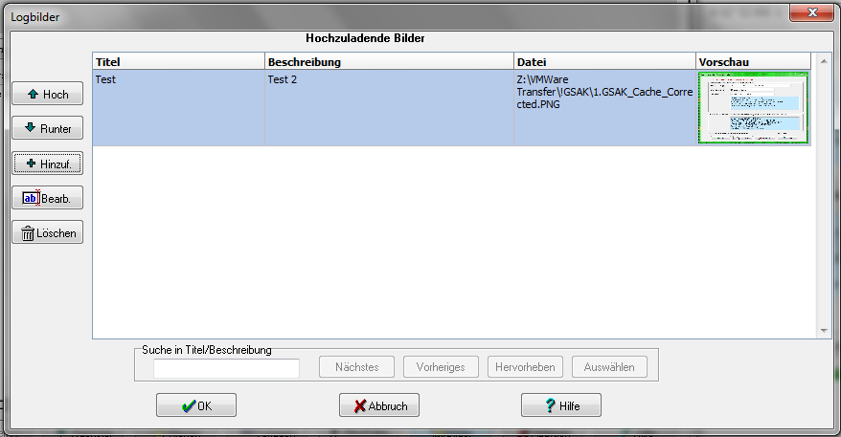
Loggen in GSAK
Geocaching.com →
Logs veröffentlichen
Abruf → vom GPSr
Dann wird es magisch…
  Vorlagen für Cache Runs:
  Diesen Cache (unseren %Count.) fanden wir am %Date um %Time.
  TBs/Coins
  Bilder

Slide 25
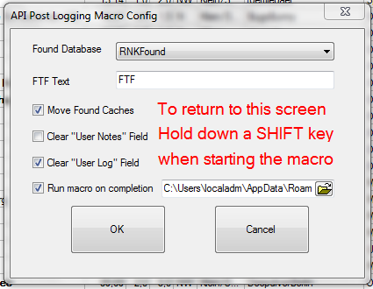
Makro: API Post Logging Routine
API Post Logging Routine.gsk
Verschiebt gefundene Caches in die Funddatenbank
Berechnet die Fundzahl
Kann User Notes und User Data-Felder leeren
Fügt die Fundzahl in die User Data-Spalte ein
Kann ein weiteres Makro aufrufen – zum Beispiel BadgeGen…

Slide 26
GSAK für Fortgeschrittene
Ordnung muss sein!
Optimierung und Verwaltung von Datenbanken
Wo kein Schnee liegt, kann auch gelaufen werden!
Planung von Touren mithilfe externer Tools und GSAK-Makros
Loggen für Fortgeschrittene
Auftrag erkannt?
Erstellung und Automatisierung von Statistiken

Slide 27
Statistiken mit GSAK - Einführung
GSAK benötigt zur Erstellung von
Statistiken Makros.
Ein beliebtes Makro ist
Find Stats Generator (FSG).
FSG kann selbst aus weiteren Makros wie BadgeGen (BG) heraus aufgerufen werden.
Der Upload der Ergebnisse auf GC kann mit GenUploadStats (GUS) automatisiert werden.

Slide 28
Statistiken mit GSAK - Einführung
Die in dieser Anleitung vorgestellten Makros arbeiten wie folgt zusammen*:
BadgeGen berechnet Badges und übergibt an GenUploadStats.
GenUploadStats übergibt an FindStatsGen.
FindStatsGen berechnet Statistiken, ruft weitere Plugins auf, liest die Ergebnisse anderer Makros ein und übergibt wieder an GenUploadStats.
GenUploadStats lädt das Ergebnis in das Benutzerprofil hoch.
BadgeGen
GUS
FindStatsGen
Geocaching.com
MDCachingPoints
Plugins
* Der genaue Ablauf ist im Anhang erklärt.

Slide 29
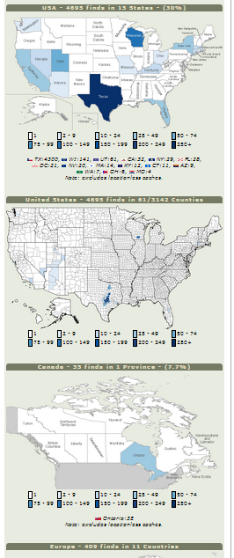
Find Stats Generator – Überblick
FSG, diverse Anleitungen sowie FSG-Plugins finden sich im gsak.net-Forum.
Das Makro produziert hochgradig konfigurierbare Statistiken aller Funde. Ein Beispiel findet sich auf der Profilseite des Maintainers, Lignumaqua.
Plugins erweitern FSG um diverse Funktionen, z.B. Statistiken gelegter Caches oder gesammelter Trackables.

Slide 30
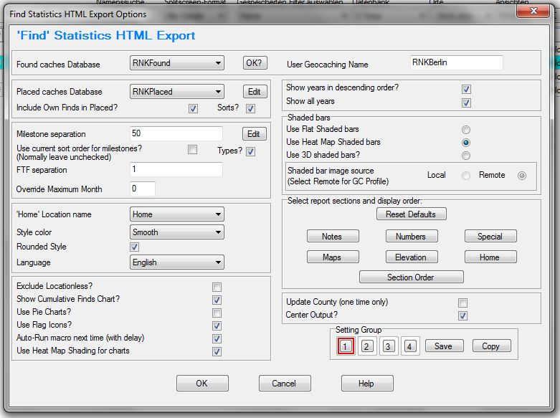
FSG – Der Hauptbildschirm
Nach Starten des Makros erscheint dieser Bildschirm. Vier Elemente sind hier von Interesse.
DB gefundener Caches
DB gelegter Caches
Anordnung Felder
Verwendete Notes

Slide 31
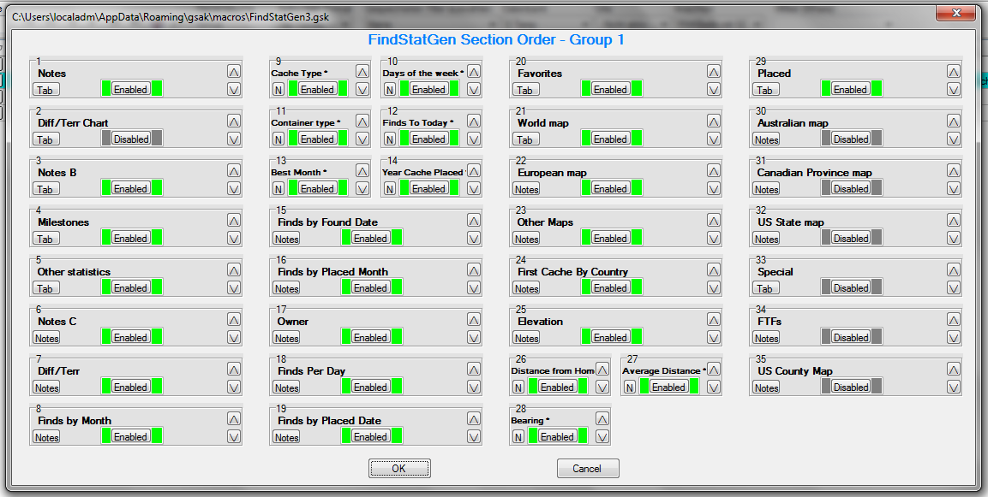
FSG – Abschnitte anordnen
Mit einem Klick auf „Section Order“ (3. aus der vorherigen Folie) lassen sich die Abschnitte anordnen.
3x Notes-Felder aus einer vorher ausgewählten Notes-Gruppe
Ein Klick auf einen der „Note“-Knöpfe lässt dort Tabs einfügen, vgl. Folie FSG – Tabs

Slide 32
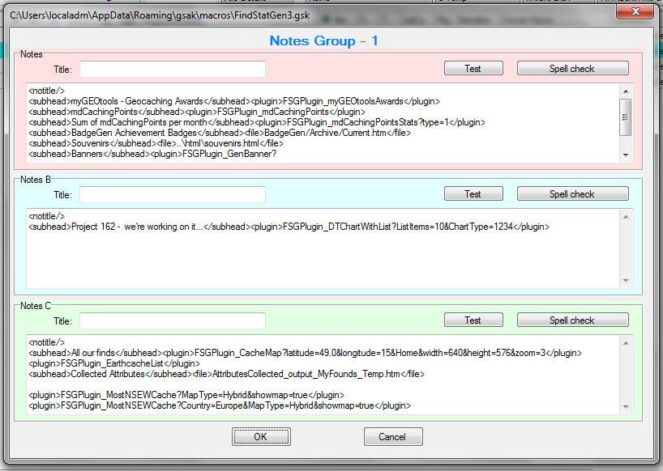
FSG – Das Notes-Feld || Überblick
Das Notes-Feld dient dazu, Makros oder deren Ergebnisse in FSG einzubinden.
4 Gruppen von Notes sind möglich – nur eine wird ausgewertet.
Jede Gruppe hat drei Felder.

Slide 33
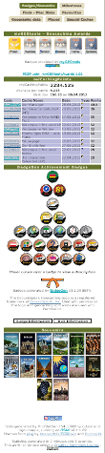
FSG – Das Notes-Feld || Syntax
Mit <subhead> werden Zwischenüberschriften eingefügt, mit <plugin> FSG-Plugins aufgerufen, mit <file> die Ergebnisse anderer Makros eingebunden.
<notitle/>
<subhead>Geocaching Awards</subhead>
<plugin>FSGPlugin_myGEOtoolsAwards</plugin>
<subhead>mdCachingPoints</subhead>
<plugin>FSGPlugin_mdCachingPoints</plugin>
<subhead>BadgeGen Achievement Badges</subhead>
<file>BadgeGen/Archive/Current.htm</file>
<subhead>Souvenirs</subhead>
<file>..\html\souvenirs.html</file>

Slide 34
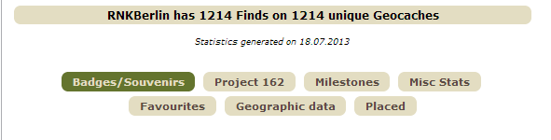
FSG – Tabs
Tabs helfen, umfangreiche Statistiken übersichtlich zu machen.
Tabs werden im Dialog „Section Order“ konfiguriert
(vgl. FSG – Abschnitte anordnen).
Die Syntax lautet:
<tab>Titel (z.B. „Finds“)</tab>

Slide 35
FSG – FSG-Plugins
Neue Versionen von FSG unterstützen den Einsatz von Plugins. Eine Anleitung ist auf gsak.net
Die in dieser Präsentation verwendeten Plugins finden sich ebenfalls auf gsak.net
Die Ergebnisse mehrerer anderer Makros können eingebunden werden.
Diese Makros finden sich auch auf gsak.net

Slide 36
FSG – FSG-Plugins || Syntax
Die Syntax ist denkbar einfach:
<plugin>NameDesPlugins</plugin>
Eigene Zwischenüberschriften werden so gesetzt:
<subhead>Our most NSEW finds</subhead>
Einige Makros unterstützen Argumente:
<plugin>FSGPlugin_MostNSEWCache?Country=Europe&MapType=Hybrid&showmap=true
</plugin>

Slide 37
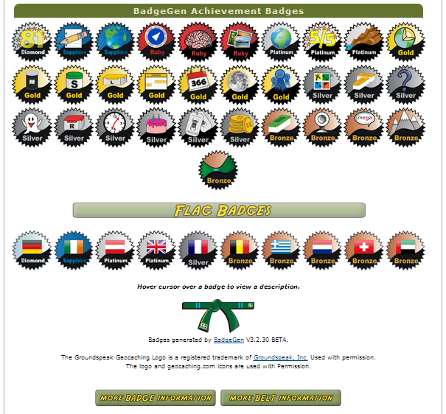
BadgeGen
BadgeGen ist ein Makro für GSAK, das Datenbanken analysiert und auf der Grundlage verschiedener Kriterien Badges (Plaketten) erstellt.
BadgeGen kann selbst FSG aufrufen, so dass die Badges automatisch in FSG eingebunden werden können.
Die BadgeGen-Homepage ist http://badgegen.com
Die Einbindung von BadgeGen in GenUploadStats und die Verknüpfung mit FSG ist auf badgegen.com (eng.) erklärt.
BadgeGen setzt eine Premium-Mitgliedschaft auf geocaching.com voraus!

Slide 38
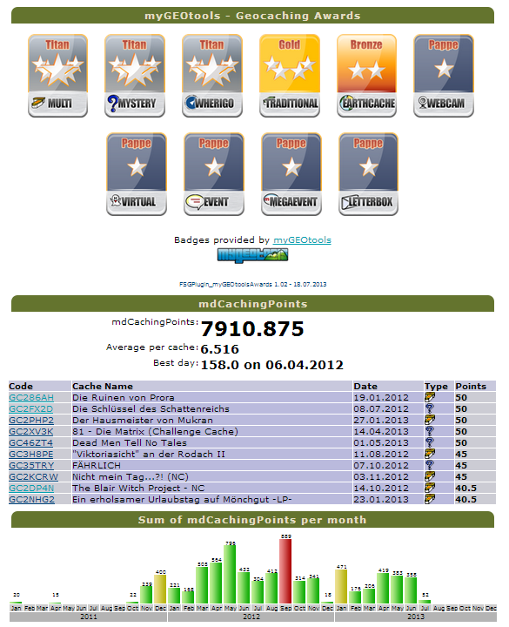
mdCachingPoints
mdCachingPoints stammen aus dem MacDefender-Projekt GCStatistic.
Ziel ist es, das Suchen aufwendiger Caches zu belohnen: Erklärung mdCachingPoints
FSGPlugin_mdCachingPoints.gsk ermöglicht das Einbinden von mdCachingPoints in die FSG-Statistik.
FSGPlugin_myGEOtoolsAwards.fsg erlaubt das Einbinden der entsprechenden Badges.
Die Einbindung der Makros erfolgt in einem Notes-Feld, vgl. FSG – Das Notes-Feld || Syntax unter 1. und 2.

Slide 39
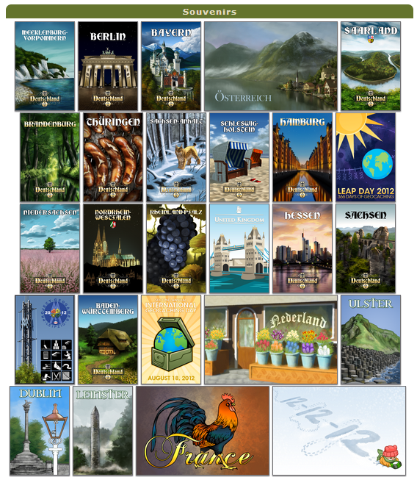
SouvenirStats
Das SouvenirStats-Makro erlaubt die Erstellung einer Sammlung aller eigenen Souvenire.
„Write full HTML File“ muss bei der Einbindung in FSG-Statistiken abgewählt werden!
Das Makro schreibt sein Ergebnis in eine HMTL-Datei. Die Einbindung in FSG erfolgt wie in FSG – Das Notes-Feld || Syntax unter 4. beschrieben.

Slide 40
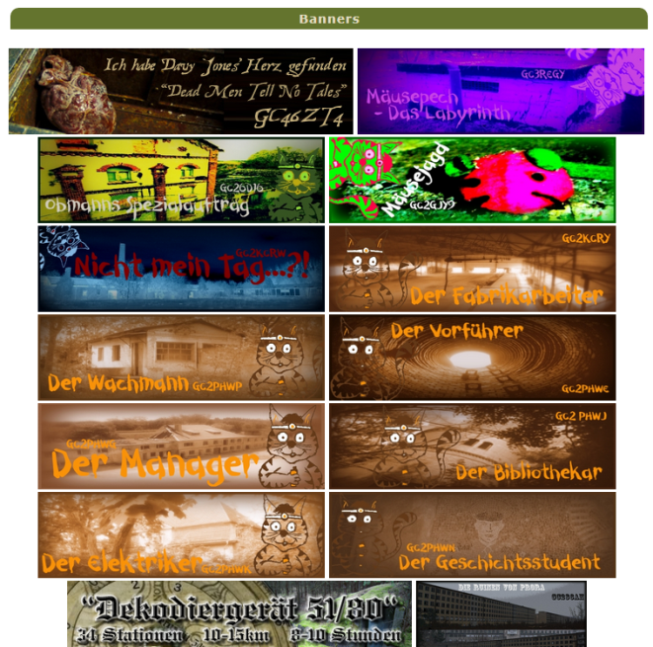

FSGPlugin_GenBanner
FSGPlugin_GenBanner.gsk erlaubt die Erstellung einer Sammlung von Bannern der Caches, die Banner haben.
Das Makro liest die Daten der Bilddatei aus einem frei wählbaren „User“-Feld.

Slide 41
FSG – FSG-Plugins || Unsere Syntax
<notitle/>
<subhead>myGEOtools - Geocaching Awards</subhead> <plugin>FSGPlugin_myGEOtoolsAwards</plugin>
<subhead>mdCachingPoints</subhead> <plugin>FSGPlugin_mdCachingPoints</plugin>
<subhead>Sum of mdCachingPoints per month</subhead> <plugin>FSGPlugin_mdCachingPointsStats?type=1</plugin>
<subhead>BadgeGen Achievement Badges</subhead> <file>BadgeGen/Archive/Current.htm</file>
<subhead>Souvenirs</subhead> <file>..\html\souvenirs.html</file>
<subhead>Banners</subhead> <plugin>FSGPlugin_GenBanner?BannerOrder=UserSort&BannerColumn=User4&BannerHeight=100&BannerBorder=0&BannerPerLine=0&GCFlag=1&FDFlag=1&NTFlag=1</plugin>

Slide 42
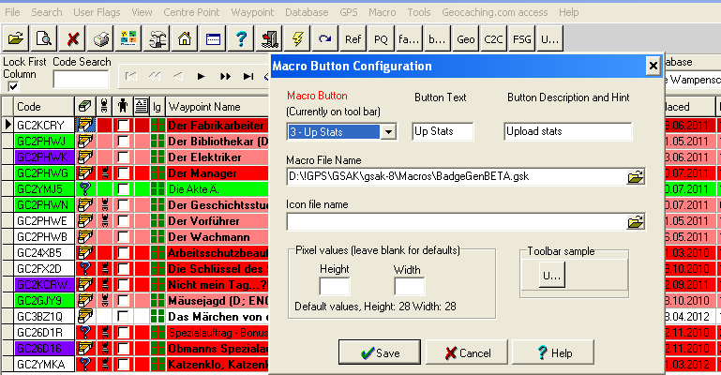
Alles automatisieren: GenUploadStats
GenUploadStats automatisiert die Erstellung von Statistiken und lädt das Gesamtergebnis auf geocaching.com hoch.
Man kann BadgeGen als Macro-Button im Toolbar einbinden und in BadgeGen GenUploadStats als Macro aufrufen. Dieses lädt FSG und lädt dessen Ergebnisse hoch. Also: Aktuelle Statistiken mit nur einem Knopfdruck!
Optimal? API Post Logging Routine mit BadgeGen als Makro aufrufen ☺

Slide 43
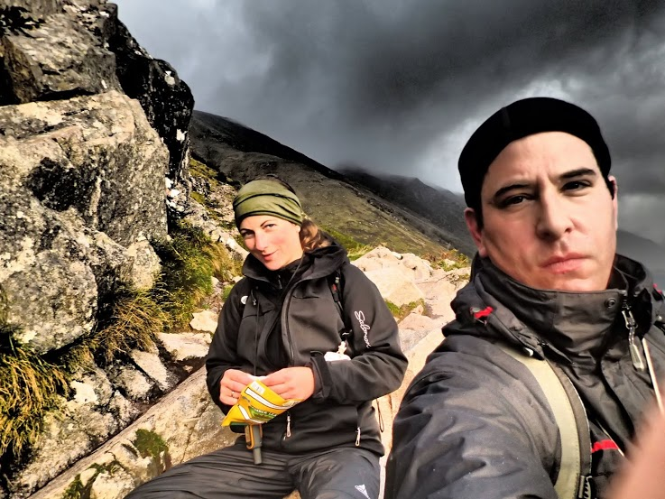
Vielen Dank für Eure
Aufmerksamkeit.
Und jetzt geht raus und sucht Dosen! Oder stellt noch mehr Fragen…

Slide 44
Anmerkung
Die ppt-Folien wurden von RNKBerlin erstellt. Wir stellen sie gerne allen zur Verfügung, die ähnliche Workshops halten wollen.
Fühlt Euch frei sie zu verändern, zu ergänzen oder zu korrigieren.
Im Gegenzug würden wir uns freuen, wenn der Ursprung der Folien kurz erwähnt wird und ihr uns eine Kopie Eurer Folien zukommen lassen könntet. In der Summe entsteht so vielleicht irgendwann der ideale Vortrag zum Thema.
Ihr erreicht uns unter geocaching-gsak@tohserver.com

Slide 45
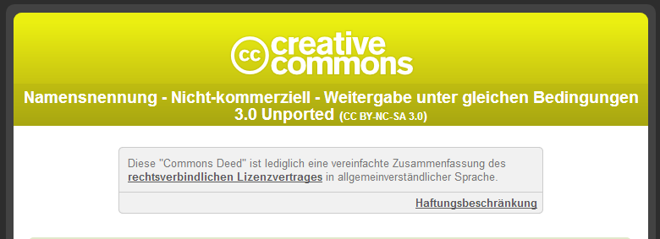
Lizenz
Sie dürfen:
das Werk bzw. den Inhalt vervielfältigen, verbreiten und öffentlich zugänglich machen
Abwandlungen und Bearbeitungen des Werkes bzw. Inhaltes anfertigen
Zu den folgenden Bedingungen:
Namensnennung — Sie müssen den Namen des Autors/Rechteinhabers in der von ihm festgelegten Weise nennen.
Keine kommerzielle Nutzung — Dieses Werk bzw. dieser Inhalt darf nicht für kommerzielle Zwecke verwendet werden.
Weitergabe unter gleichen Bedingungen — Wenn Sie das lizenzierte Werk bzw. den lizenzierten Inhalt bearbeiten oder in anderer Weise erkennbar als Grundlage für eigenes Schaffen verwenden, dürfen Sie die daraufhin neu entstandenen Werke bzw. Inhalte nur unter Verwendung von Lizenzbedingungen weitergeben, die mit denen dieses Lizenzvertrages identisch oder vergleichbar sind.
Wobei gilt:
Verzichtserklärung — Jede der vorgenannten Bedingungen kann aufgehoben werden, sofern Sie die ausdrückliche Einwilligung des Rechteinhabers dazu erhalten.
Public Domain (gemeinfreie oder nicht-schützbare Inhalte) — Soweit das Werk, der Inhalt oder irgendein Teil davon zur Public Domain der jeweiligen Rechtsordnung gehört, wird dieser Status von der Lizenz in keiner Weise berührt.
Sonstige Rechte — Die Lizenz hat keinerlei Einfluss auf die folgenden Rechte:
  Die Rechte, die jedermann wegen der Schranken des Urheberrechts oder aufgrund gesetzlicher Erlaubnisse zustehen (in einigen Ländern als grundsätzliche Doktrin des fair use etabliert);
  Das Urheberpersönlichkeitsrecht des Rechteinhabers;
  Rechte anderer Personen, entweder am Lizenzgegenstand selber oder bezüglich seiner Verwendung, zum Beispiel für Werbung oder Privatsphärenschutz.
Hinweis — Im Falle einer Verbreitung müssen Sie anderen alle Lizenzbedingungen mitteilen, die für dieses Werk gelten. Am einfachsten ist es, an entsprechender Stelle einen Link auf diese Seite einzubinden. http://creativecommons.org/licenses/by-nc-sa/3.0/deed.de

Slide 46
Liste einiger verwendeter Makros
Macro Name | Ver | Author | Description
BadgeGenBETA.gsk | 3.2.09 BETA | ky.m.guy | Generates badges based on your geocaching accomplishments.
CheckGermanCounties.gsk | 1.2 | Astartus | Check German Counties for County Challenge
Elevation.gsk | 2.2 | lignumaqua | Elevation technology test
FindStatGen43Beta.gsk | 4.3.08B | lignumaqua | Find Statistics Generator (4.3)
FSGPlugin_mdCachingPoints.gsk | 1.3 | ReuDa | FSG Plugin - Output of mdCachingPoints
FSGPlugin_myGEOtoolsAwards.gsk | 1.01 | Doblinus | FSG Plugin - Display myGEOtools Awards Badges
GCVoteGrabber.gsk | 3.0.1 | Olfi | Grab geocache votings from GCVote and add them to GSAK database. Vote geocaches directly from your GSAK database. Display votes with custom split screen format.
GenUploadStats.gsk | 1.60 | Hulkman | Generate and Upload stats to GC.com
SouvenirStats.gsk | 1.08 | sbeelis | Create Souvenir statistics in html file, ready to be imported by FSG

Slide 47
Weiterführende Links
GSAK.net – offizielle Dokumentation
  GSAK 101 (Schnelleinführung): http://gsak.net/GSAK101_German.doc
  GSAK 201 (Fortgeschrittene Nutzer):
  http://gsak.net/GSAK201_German.doc
Exzellente Präsentation von spazierenmitziel (Project Geogames, Leipzig 2012):
Folien zum GSAK-Workshop

Slide 48
FSG, BG, GUS – die file-Schnittstelle
BadgeGen erzeugt Badges und schreibt in die Datei
C:\Users\[username]\AppData\Roaming\gsak\Macros\FindStatGenNotes1.dat einen Verweis auf die aktuell erzeugten Badges
(<subhead>BadgeGen Achievement Badges</subhead>
<file>BadgeGen/Archive/Current.htm</file>)
BadgeGen startet GUS, das wiederum startet FSG.
FSG bindet einfach die oben genannte Datei in die Notes ein und erzeugt eine Ausgabedatei
C:/Users/[username]/AppData/Roaming/gsak/html/stats1.html
Diese Datei wird von GUS bei GC.com hochgeladen.
Vielen Dank an gc.com-Mitglied spazierenmitziel für diese technischen Hintergründe

Slide 49
Spuk unterm Riesenrad

